Slide 1
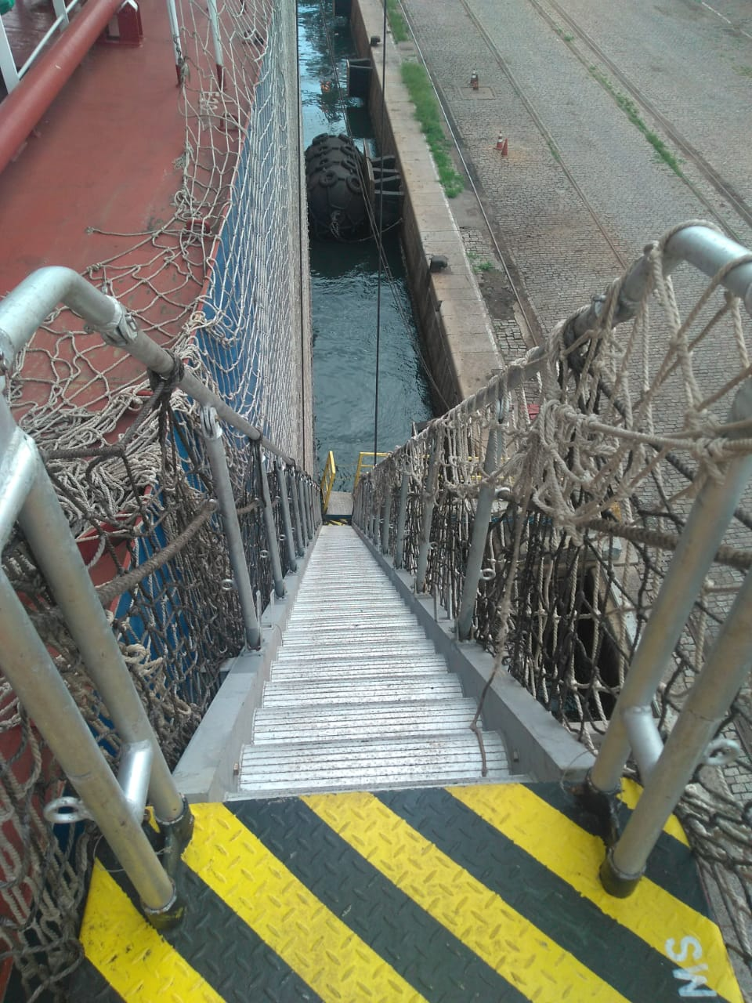

Agenda de vacinação de toda a categoria de trabalhadores portuários”
Agenda de vacinação de toda a categoria de trabalhadores portuários
O COVID 19 NO
TRABALHO PORTUARIO
JOÃO RENATO SILVA NUNES
Estivador e Mestrando do Programa de Pós Graduação Ensino em Ciências da Saúde da UNIFESP
João Renato Silva Nunes

Slide 2
O Covid19 e os trabalhadores portuários
Entrar a bordo de um navio que atraca em qualquer porto para fazer uma lingada é o mesmo que atravessar as fronteiras de vários países.
É por isso que quem faz esse trabalho, não compreende porque é que não estão sendo tomadas medidas preventivas que os protejam da pandemia COVID19.

Slide 3
O Covid19 e os trabalhadores portuários
Tudo se inicia quando a Anvisa descartou a existência do Covid19 no navio KM Singapore, 26/1/20, no TEG, após os estivadores, notificarem que funcionários usando máscaras e luvas descartáveis, e os tripulantes, estavam espirrando e tossindo.
O navio 'Kota Pemimpin’ com dois tripulantes com sintomas suspeitos de Covid19 atracou no Porto de Santos no dia 17/2/20.
Tripulante com suspeita de Covid19 é removido do navio Ouro do Brasil no Porto de Santos, para exames.

Slide 4
Procedimentos
A Autoridade Portuária do Porto de Houston soube que um estivador que trabalhou nos terminais de contêineres Barbours Cut e Bayport testou positivo para o Covid-19. Os dois terminais públicos foram fechados para higienização completa. O mesmo fato se repetiu no terminal 18 da SSA Marine, do porto de Seattle , mas por ordem judicial teve que desinfetar e interrompeu as operações por 8 horas.
O San Vicente Terminal Internacional (SVTI), Chile, interrompeu dois turnos para higienizar as instalações, depois de casos de Covid-19 em trabalhadores.

Slide 5
Postura
No caso da Hutchison Ports, em Sydney, onde dois estivadores testaram positivo para o COVID-19, a empresa não informou ao sindicato e o estado sobre o risco potencial.
Os trabalhadores do porto de Haldia, na Índia, suspenderam todas as operações de navios a granel depois de saberem que um supervisor havia testado positivo para o COVID-19.
No Peru, o porto de Callao, nos terminais da APM promoveu-se turnos de 12 horas em meio a casos positivos de COVID-19 entre os estivadores.
No mesmo porto, na DPWORLD detecta-se 2 infectados por COVID-19 da equipe do conexo de bordo e os mesmos deste grupo foram distribuídos para as outras equipes.
Na Colômbia, no terminal da Maersk no porto de Buenaventura os estivadores cruzaram os braços, apos, a empresa tentar demitir um trabalhador nas operações de Tcbuen por estes reivindicarem medidas de proteção a saúde para o COVID-19.

Slide 6
Acontecimentos
O porto de Vitória, no Espírito Santo, registrou o primeiro caso de Covid-19 entre estivadores no país em 23 de março. O estivador infectado, foi afastado e todos que tiveram contato com ele, foram bloqueados para o trabalho, segundo o gerente executivo do OGMO do Espírito Santo.
No porto de Santos em 8 de abril ocorreram os primeiros casos de Covid-19 entre estivadores. Um foi internado na UTI do Hospital Santo Amaro, em Guarujá (SP). O segundo foi internado no hospital da Praia Grande.

Slide 7
Acontecimentos
Cerca de 50 mil trabalhadores do setor portuário, aproximadamente 500 profissionais, foram diagnosticados com Covid-19, o equivalente a 1%. A informação foi divulgada pelo secretário nacional de Portos e Transportes Aquaviários, Diogo Piloni, em live realizada pela Intermodal South America em julho de 2020.
“Os TPAs que apresentarem algum sintoma de gripe, como tosse, dor de garganta, coriza, cefaléia e febre, associadas ou não à dificuldade respiratória, ou que tiveram contato com indivíduos comprovadamente contaminados, não deverão marcar presença para embarque. Deverão comunicar imediatamente ao Setor de Saúde do Trabalhador do OGMO e serão bloqueados preventivamente, por até 14 dias, e passarão a ser monitorados. Caso o TPA continue apresentando sintomas após a avaliação médica, este prazo poderá ser estendido por mais 7 dias”.

Slide 8
Procedimento
Todos os portos não aplicaram uma política de testar os trabalhadores que frequentaram locais com grande risco de transmissão comunitária.
No dia 6/5/20, a Portonave, em Itajaí, informou que colocou sob monitoramento 25 trabalhadores que estiveram a bordo do navio Barbara.
No Porto de Rio Grande em 15/5/20, 89 trabalhadores que tiveram algum contato com a embarcação MSC Giselle foram submetidos a testes para covid-19 após um tripulante do navio testar positivo.

Slide 9
Testagem
Na comunidade portuária muito se cobra das autoridades, mas tem também o outro lado na repostas dos trabalhadores. Estes ficam com medo de ficar sem salário ou ter sua renda reduzida.
Assim, o teste para TPAs foi realizado no dia 20/7/20 no Ogmo/Santos, é somente 31 trabalhadores se inscreveram na Campanha de Testagem para Covid-19.
O OGMO/Paranaguá iniciou no dia 26/8/20, a testagem rápida, por amostragem, em trabalhadores com sintomas suspeitos para covid-19. Até o ultimo boletim informativo do OGMO Paranaguá, são 119 contagiados com 4 mortes e 70 descartáveis.

Slide 10
A Testagem
Em dezembro, os membros da ILWU-13 no porto de Los Angeles viram 65% de seus testes darem resultado positivo para COVID-19. No porto de Long Beach, 71% dos casos relatados deram positivo.
Apenas nos primeiros sete dias de janeiro 2021, mais 54 casos positivos foram confirmados na estiva de Los Angeles e Long Beach.

Slide 11
Fatos
Ao menos 116 embarcações cumpriram quarentena em portos brasileiros desde o início da pandemia de Covid-19 ate o mês de julho de 2020. Nesses navios, foram registrados 777 casos da doença, num universo de 3,7 mil tripulantes – um índice de contaminação de 21%, segundo a Anvisa (Agência Nacional de Vigilância Sanitária).

Slide 12
Fatos
No porto de Santos: Mais de 20 navios com tripulantes com Covid-19.
Porto do Rio de Janeiro 8 navios com mais de 35 casos com tripulantes com Covid-19.
Porto de Fortaleza, o navio Biguá e Pacific Onyx. (quant. não informada).
No Porto do Recife, o Navio Kempton, com 1 caso.
Porto de Suape Federal ST Lourent, 10 casos e Carlos Drummond 11 casos.
Porto de São Sebastião o navio Sergio Buarque de Holanda com 12 casos.
Porto de Vitoria o navio Sapura jade com 8 casos

Slide 13
Interessante
O caso do navio Log-In Polaris, que atua na cabotagem, entre os portos de Itajaí (SC), Santos (SP) , Suape (PE),Pecém (CE) e Manaus (AM). Navio esta cumprindo quarentena no Rio Amazonas, após 6 casos de Covid-19 e a morte de um tripulante.

Slide 14
Evidência
O Centers for Disease Control and Prevention(CDC) publicou um relatório sobre a descoberta de que o SARS-CoV-2, vírus que causa a COVID-19, pode sobreviver 17 dias em um navio sem passageiros infectados. O CDC é uma agência do Departamento de Saúde e Serviços Humanos dos Estados Unidos, e estava analisando problemas de saúde pública referentes ao contágio por coronavírus em cruzeiros ao redor do mundo.
O RNA do SARS-CoV-2 foi identificado em uma variedade de superfícies em cabines de passageiros infectados, mesmo após 17 dias sem a presença destes.

Slide 15
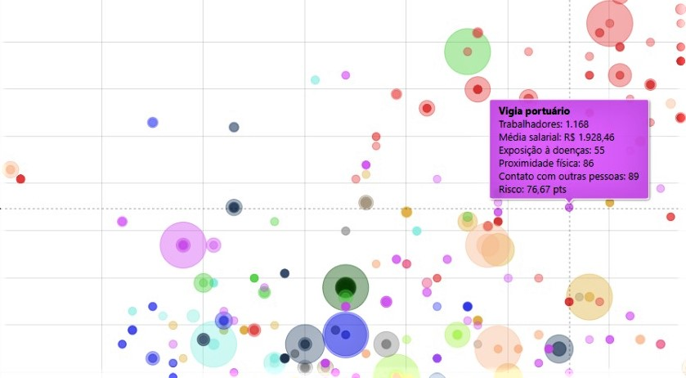
Evidência
Pesquisadores da UFRJ mapearam o risco de contaminação de trabalhadores, levando em questão as atividades e o grau de vulnerabilidade diante da covid-19.
Vigia Portuário 76,67 pts
Visitador de Navios 72,48pts
Estivadores 70,85pts
Supervisor de Operações Portuárias 58,33 pts,
Trabalhador Portuário de Capatazia 57,67 pts
Guarda portuário 56,67 pts.

Slide 16
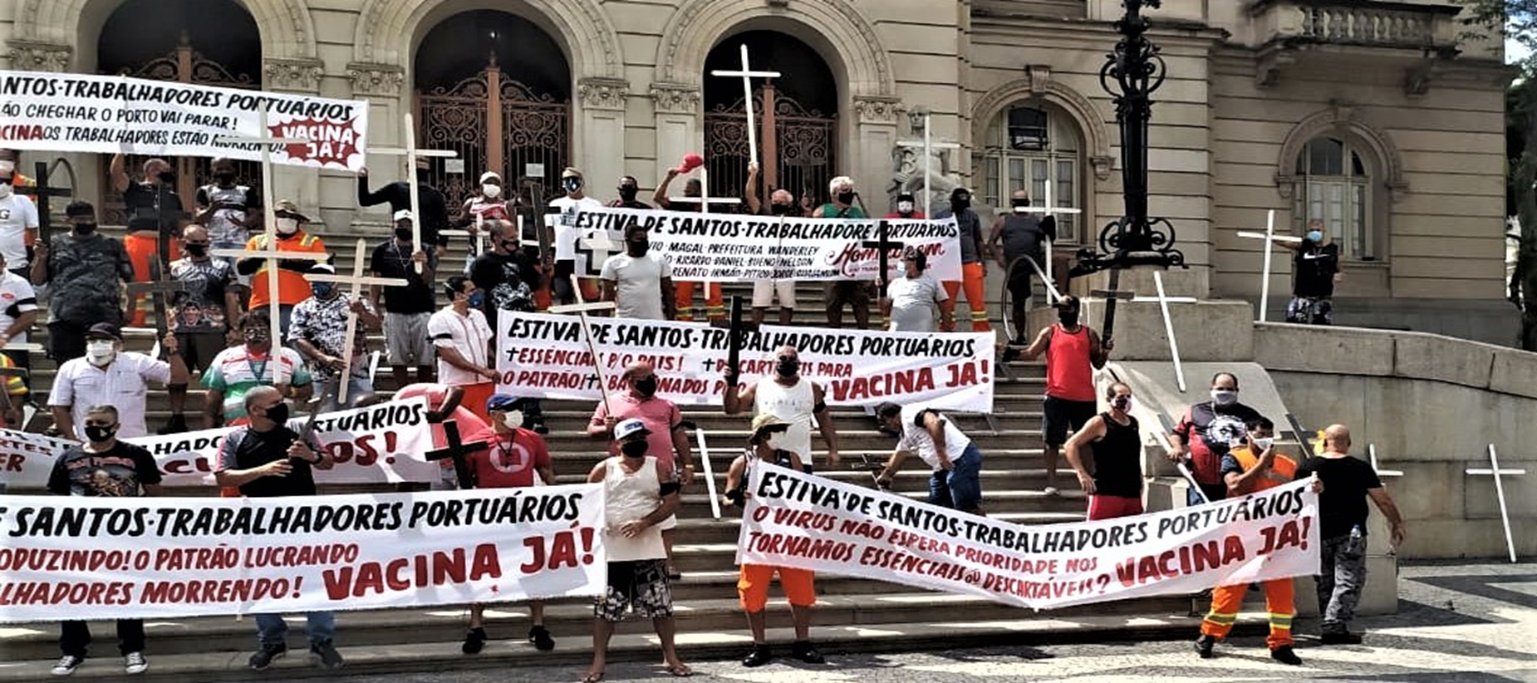
Com MP mas sem Vacinação
Os trabalhadores portuários ficaram de fora do Plano Nacional de Vacinação apesar dos portos redobrarem atenção no combate à Covid-19. E também de fora do Protocolo elaborado do Protocolo elaborado pelo Centro de Operações de Emergências em Saúde Pública para enfrentamento do Covid-19 em portos, aeroportos e fronteiras, estratégia prevista no Plano Nacional de Resposta às Emergências em Saúde Pública do Ministério da Saúde.
Desde março de 2020 os portos brasileiros realizaram triagens de saúde, retiram do trabalho, pessoas acima de 60 anos e com comorbidades e se tornou diário o monitoramento constante dos TPAs.
Dentre as hospitalizações confirmadas para COVID-19, 75% das pessoas apresentaram pelo menos uma comorbidade, internou em UTI 86% e chegou a 92% entre os indivíduos que evoluíram a óbito. SES/SIVEP

Slide 17
A Vacinação nos Portos
Cingapura se tornou um dos primeiros países a priorizar a vacinação contra o Coronavirus/Covid19 para os trabalhadores portuários, criando um cinturão sanitário. Esses trabalhadores vão a bordo de navios em nosso porto e entram em contato com pessoas de fora de Cingapura.
Seguidos por
Israel que vacinou todos os trabalhadores dos portos em fevereiro. A exemplo de um posto de vacinação drive-in na área portuária de Haifa.
Oman que fez vacinação COVID-19, nos portos de Sultan Qaboos, Salalah , Sohar , Khasab, Shinas, Duqm , Mina Al Fahal e Qalhat LNGjá dos trabalhadores portuários.

Slide 18
A Vacinação nos Portos
DP World, na região dos Emirados Árabes Unidos, iniciou em 7 de fevereiro a vacinação para seus trabalhadores portuários no Porto de Jebel Ali em coordenação com o Ministério da Saúde e Prevenção (MoHAP).
Portos Chilenos iniciaram a vacinação de seus trabalhadores contra Covid-19 em fevereiro. A vacinação aconteceu graças aos esforços de todos os segmentos das Comunidades portuária junto as secretarias de Saúde.

Slide 19
A Vacinação nos Portos
Estivadores da Califórnia começaram a ser vacinados nos portos de Long Beach e Los Angeles para COVID-19, em 12 de fevereiro.
Porto de Savannah 20 de março, Porto de Houston, 22 de março.
Portos de Nova Iorque, Nova Jérsei, Porto Elizabeth e Seattle 29/3/21.
Portos de Auckland começaram a ser vacinados em 21 de fevereiro.
Portos de Port Nelson, Port Marlborough e Timaru, Nova Zelândia foram vacinados contra o Covid-19 em 3 de março.
Polícia Portuária dos portos de Almería, Carboneras, Cartagena e Málaga,Espanha, foram vacinados em 10 de março.

Slide 20
No Brasil
O Plano Estadual de Vacinação do Paraná, 4 fase, 3.102 Portuários, mas não há definição de data.
Estado do Rio de Janeiro trabalhadores portuários 4 fase, sem data.
Estado do Rio Grande do sul 4 fase, 15 grupo, Portuários 2.540, sem data.
Estado da Bahia, 4 fase Portuários 2.295 sem data.
Estado do Ceara, 4 fase, 10 grupo, portuários sem data.
Estado do Maranhão, penúltimo Portuários 7.730, sem data.
Estado da Paraíba 4 fase, 14 grupo, Portuários 300, sem data.
Estado do Rio grande do Norte, antepenúltimo, Portuários 1.030.
Estado de Pernambuco, 4 fase, 15 grupo Portuários 4.589
Estado do Alagoas, Amazonas, Espirito Santo, Para, Santa Catarina, São Paulo e Sergipe não consta os trabalhadores portuários.

Slide 21
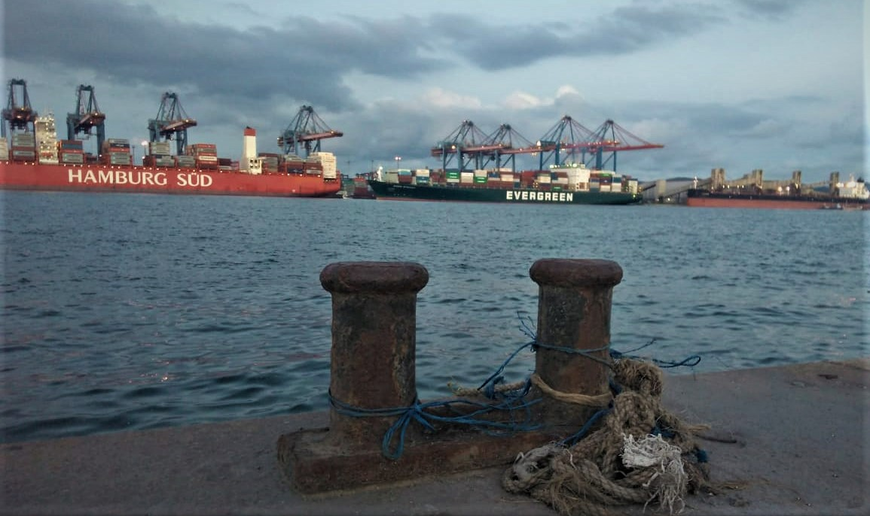
Muito Obrigado!
João Renato Silva nunes
Joresimao.blogspot.com
joresimao@gmail.com
nunes21@unifesp.br
55-13-974110318

